Slide 1
Otimização dos custos de manutenção
com o sistema de ar em frota de caminhões
Bix Tecnologia

Slide 2
Desafios atuais
Aumento de custos, notoriamente
nos 3 últimos anos
Indefinição dos fatores mais influentes
nas panes

Slide 3
Análise dos fatores mais influentes
As métricas mais influentes para a prevenção de falhas no sistemas de ar dos caminhões são:
ci_000, aa_000, bt_000, bb_000, bv_000, bu_000, cq_000
Devem ser monitoradas com mais atenção
visando prevenção

Slide 4
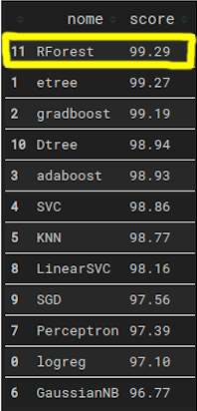
Definição e precisão do modelo
Foram testados diversos
modelos de machine learning
O que demonstrou mais
foi o algoritmo “Random Forest”
com aprox. 99,3% de acurácia.

Slide 5
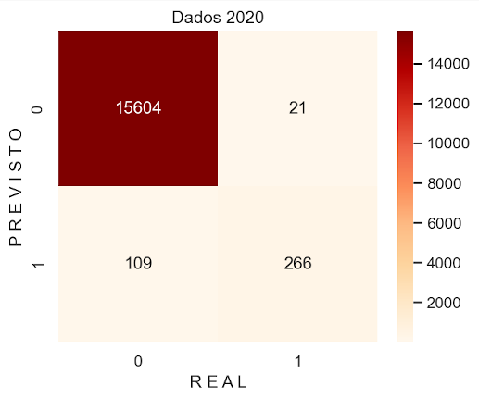
Detalhando a Precisão
O modelo apresenta >99%
de acurácia geral
99,9% de capacidade
de detecção de negativos
93% de detecção de positivos
71% de verdadeiros positivos

Slide 6
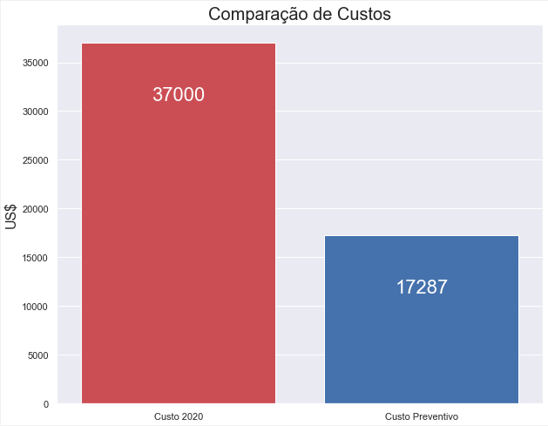
Projeção da redução de custos
A previsão de economia
utilizando o modelo aplicado
aos dados de 2020 para
prevenção é de cerca de
53%

